Slide 1

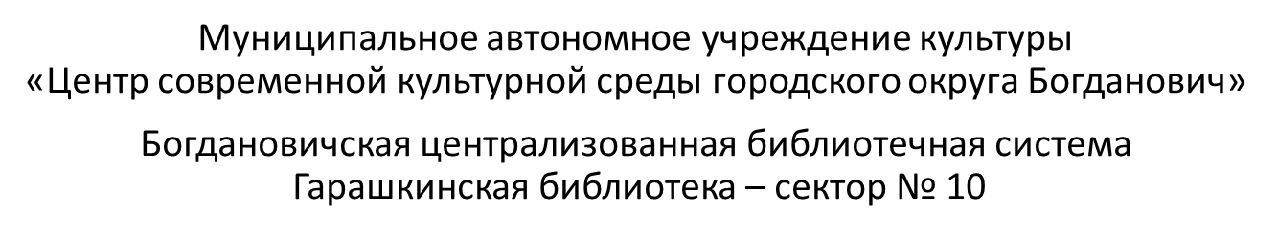



Slide 2

Когда необходимо сделать выбор, а вы его не делаете, - это тоже выбор.
Уильям Джеймс
Общество начинается с гражданина. В практическом решении этой задачи очевидна роль библиотек. В этом году библиотеке приходится работать в новых условиях. Дом культуры, где находится сельская библиотека, сегодня в аварийной ситуации, требующей ремонта здания. И Гарашкинская библиотека временно расположилась в Управлении Гарашкинской сельской территории.Не смотря на это библиотека участвовала в подготовке и проведении предвыборных мероприятий, являясь активным помощником территориальной избирательной комиссии. Основной принцип, которого придерживалась в работе – оставалась политически нейтральной ко всем кандидатам. Согласно ст. 12 п. 2 ФЗ «О библиотечном деле» библиотеки должны в своей деятельности отражать сложившееся в обществе идеологическое и политическое многообразие.

Slide 3

Особенность работы сельской библиотеки заключается в том, что люди приходят сюда не только за информацией, но и за советом, делясь своими бедами и проблемами. Исходя из этого, библиотека оказывала консультационную помощь самым различным социальным группам: пенсионерам, инвалидам, молодежи, работающим и безработным, имеющим прописку гражданам и приезжим. Все мероприятия, проведенные библиотекой, были направлены на повышение правовой культуры человека независимо от возраста. И все они были рассчитаны на то, чтобы потенциальный пользователь приходил в библиотеку и получал информацию, которая поможет будущему избирателю формировать собственное мнение и исполнять долг гражданина – участвовать в выборах.

Slide 4

Информационной поддержкой были охвачены все категории населения. Но особое внимание, накануне выборов, обратила на работу с молодыми избирателями, голосующими в первый раз. Для молодых людей, которым предстояло пойти на выборы впервые, провела час избирательного права «Посвящение в избиратели».
Тон мероприятию задало вступительное слово главы села, в котором говорилось о важности выборов, о возможности каждого, достигшего избирательного возраста, повлиять на ход голосования и на будущее своей страны. На мероприятие были приглашены председатель и секретарь участковой избирательной комиссии
/см. следующий слайд/

Slide 5
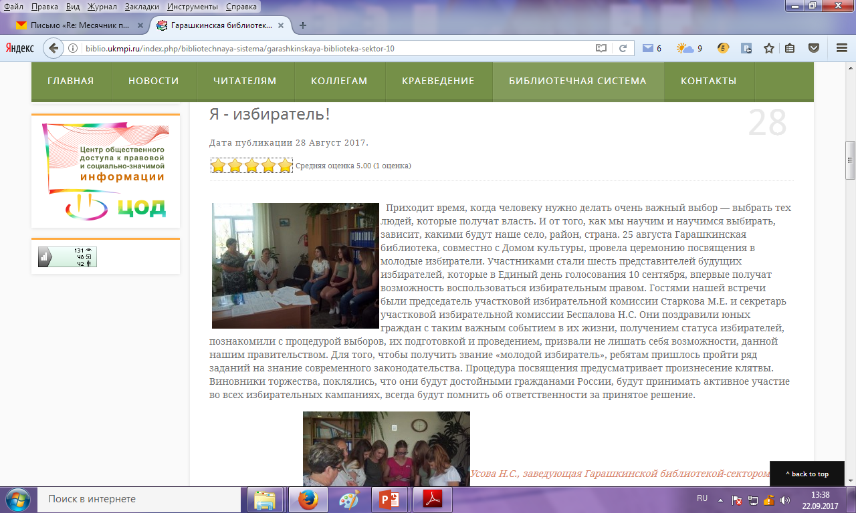
Заметка с сайтов ЦРБ и ТИК

Slide 6
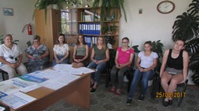
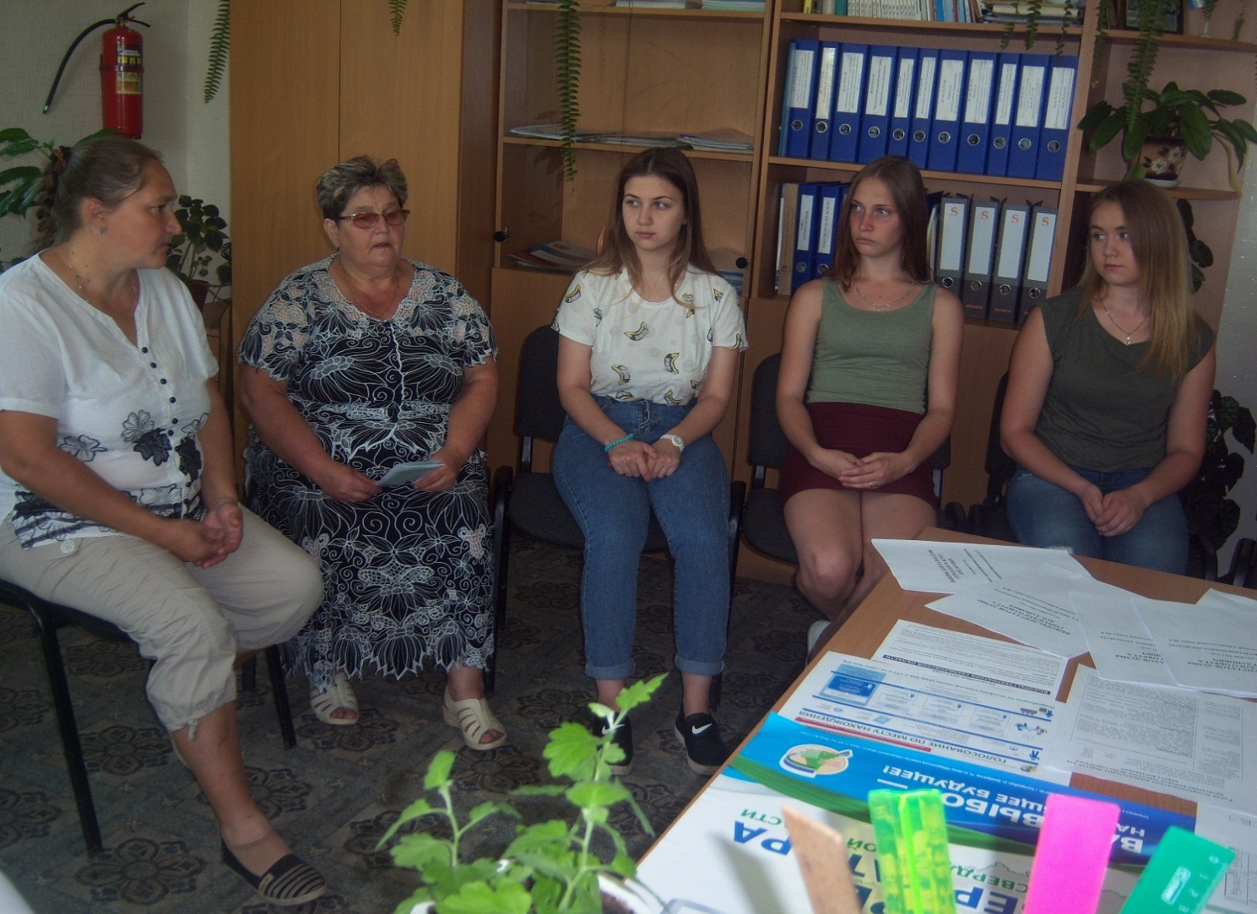

Slide 7
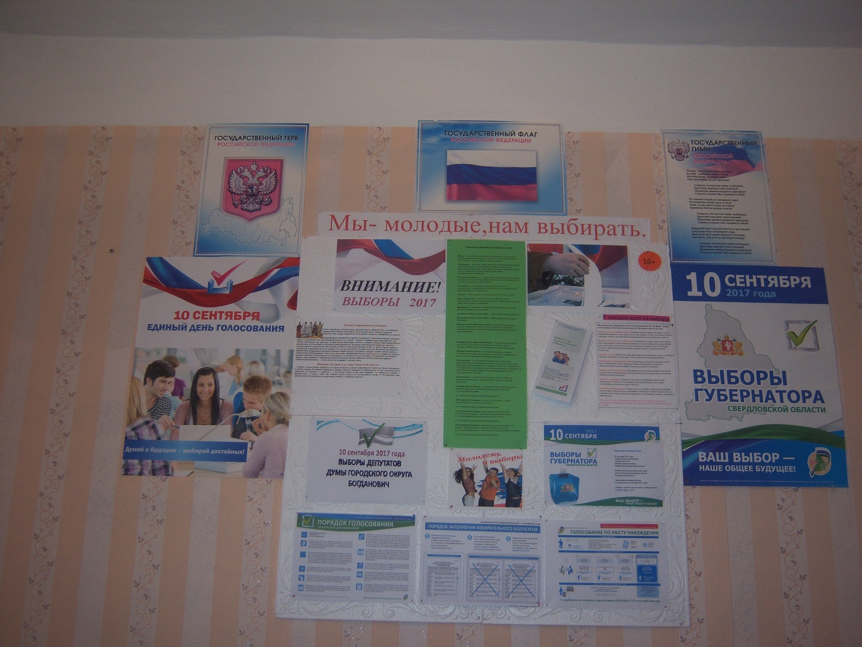
Информационный стенд в библиотеке
«Мы молодые – нам выбирать!»

Slide 8
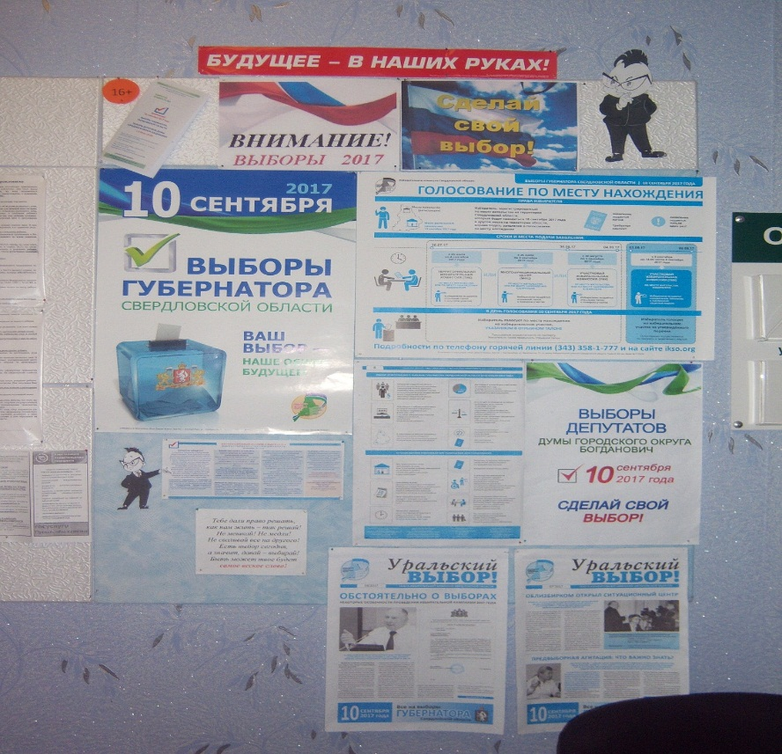
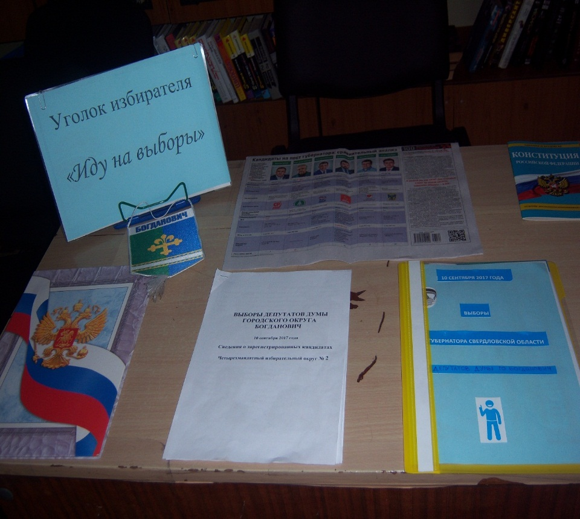
Разъяснительная работа велась и с пенсионерами и людьми преклонного возраста.
Для них проводились информинутки «Кто они-депутаты?»
Повышению электоральной активности избирателей и побуждению к участию в выборах способствовали стенд и уголок избирателя.
.

Slide 9
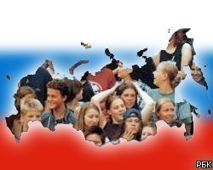
Итоги прошедших выборов донесла до населения. В библиотеке вывешен список избранных депутатов Думы ГО Богданович, что стало завершающей точкой проделанной работы.
Впереди у нас главные выборы страны - выборы Президента. И я, библиотекарь, готова советом, информацией, помочь сделать выбор нашим читателям-избирателям.

